Slide 1

ОРГАНИЗАЦИЯ ЛОГОПЕДИЧЕСКОЙ ПОМОЩИ В
ГБДОУ ЦРР Д/C №60

Slide 2

Нормы речевого развития от 1 года до 7 лет
(1-3 года)
К полутора годам словарный запас ребенка увеличивается до 100 слов, в речи появляются простые предложения.
К концу раннего возраста словарный запас увеличивается до 1500 слов. В своей речи малыш использует сложные предложения, появляются союзы: когда, потому
что и т.п. Речь детей трехлетнего возраста очень интересна: они образуют новые слова, произносят интересные словосочетания – все это свидетельствует о том, что малыш развивается.
Ребенку в 2 года для произношения доступны следующие звуки: о, н, т’, д’, т, д, к, г, х, в, ф.
К 3 годам к ним присоединяются й, л’, э, с’.
В данном возрасте малыш еще физиологически не готов произносить сложный звуки. Ему необходимо время, для того, чтобы мышцы языка
Дошкольный (3 года-6 лет)
В 3 года словарный запас дошкольника может составлять до 3000 слов. Он постепенно увеличивается, совершенствуется. Практически у всех детей наблюдаются недостатки произношения. В 5 лет у ребенка проявляется способность к монологической речи, т.е. ребенок может составить короткий пересказ сказки или составить рассказ по картинке
В 3-4 года в речи ребенка должны появиться звуки ы, с з,ц.
И в возрасте от 3 до 5 лет появляются звуки ш, ж, ч, щ, л, р, р’.
К 7 годам ребенок правильно говорит.

Slide 3
Речевые нарушения
Можно выделить некоторые виды дефектов речи:
задержка речевого развития (ЗРР);
общее недоразвитие речи (ОНР);
фонетические и фонематические нарушения (ФНР и ФФНР);
дизартрия (стертая форма дизартрии и дизартрический компонент);
заикание
Алалия

Slide 4
Речь ребенка
звукопроизношение
грамматика
связная речь
Фонематические процессы
лексика
Нарушение только звукопроизношения – ФНР
Нарушение звукопроизношения и фонематических процессов – ФФНР
Нарушение всех компонентов речи – ОНР (I, II ,III уровня)
При выявлении нарушений логопед опирается на обследования врачей
ЛОР
ОКУЛИСТ
НЕВРОЛОГ

Slide 5
Причины возникновения речевых нарушений у детей дошкольного возраста
·Различная внутриутробная патология, которая приводит к нарушению развития плода. Наиболее грубые дефекты речи возникают при нарушении развития плода в период от 4 недель до 4 месяцев:
- токсикоз при беременности;
- вирусные и эндокринные заболевания;
-инфекции, передающиеся половым путем (в том числе и скрытые)
- травмы;
- несовместимость по резус-фактору.
·Родовая травма и асфиксия во время родов (в том числе и кесарево сечение), которые приводят к внутричерепным кровоизлияниям.
·Различные заболевания в первые годы жизни малыша. В зависимости от времени воздействия и локализации повреждения мозга возникают речевые дефекты различного типа. Особенно пагубными для развития речи являются частые инфекционные заболевания , менинго-энцефалиты и ранние желудочно-кишечные расстройства.
·Травмы черепа, сопровождающиеся сотрясением мозга.
·Наследственные факторы. В случаях нарушения речи могут составлять лишь часть общего нарушения нервной системы и сочетаться с интеллектуальной и двигательной недостаточностью.

Slide 6
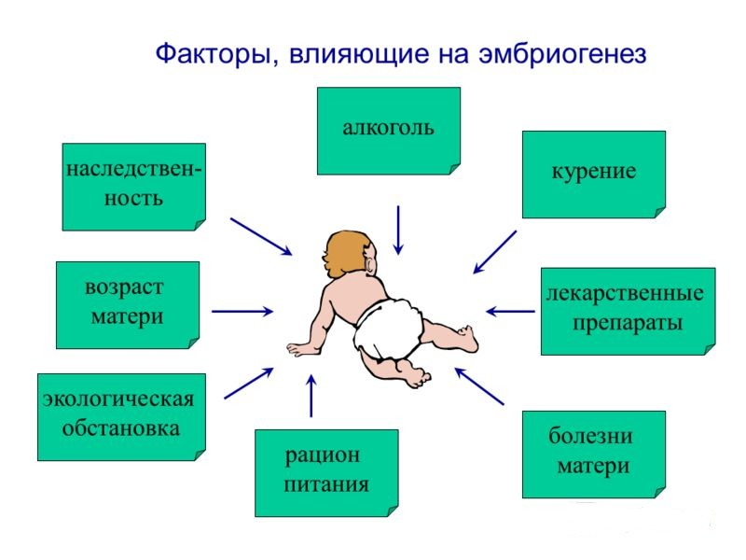
Неблагоприятные социально-бытовые условия, приводящие к педагогической запущенности, вегетативной дисфункции, нарушениям эмоционально-волевой сферы и дефициту в развитии речи

Slide 7

Нарушение слуха и зрения
При нарушениях слуха у ребенка нарушается прием, переработка, хранение и использование информации:
ЗРР у детей дефектами слуха выражается не столько в сужении словаря, сколько в своеобразии употребления и понимания слов
Чем хуже ребенок слышит, тем хуже он говорит
Чем раньше возникло нарушение слуха, тем тяжелее расстройство речи

Slide 8
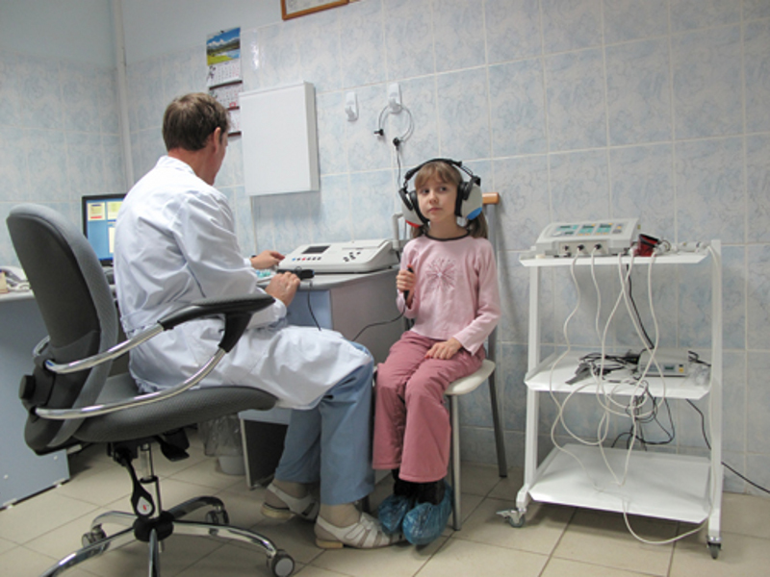
Исследование слуха с помощью аудиометра

Slide 9
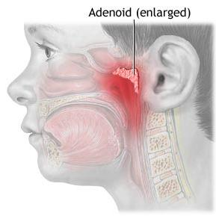
Врожденные и приобретенные аномалии верхних дыхательных путей:
Аденоиды носоглотки
Нарушается строение артикуляторного аппарата (формируется готическое небо)

Slide 10
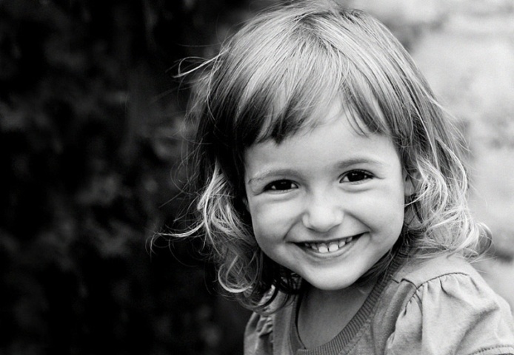

Нарушение зрения
Классификация нарушений зрения распределяет их на две группы: функциональные и органические.
Функциональные являются самыми легкими с точки зрения исправления, если они были вовремя обнаружены (косоглазие, катаракта, близорукость, помутнение роговицы, астигматизм, дальнозоркость и прочее).
Органические заключаются в нарушениях, которые касаются структуры глаза и отделов зрительной системы. Такие нарушения могут привести не только к ухудшению зрения, но и к его полной потере (миопия, гиперметропии, астигматизм и прочее).
ЗРЯЧИЙ РЕБЕНОК
Внимательно наблюдает за движениями языка и губ говорящих
Пытается повторять их
Хорошо подражает утрированным артикуляционным движениям

Slide 11
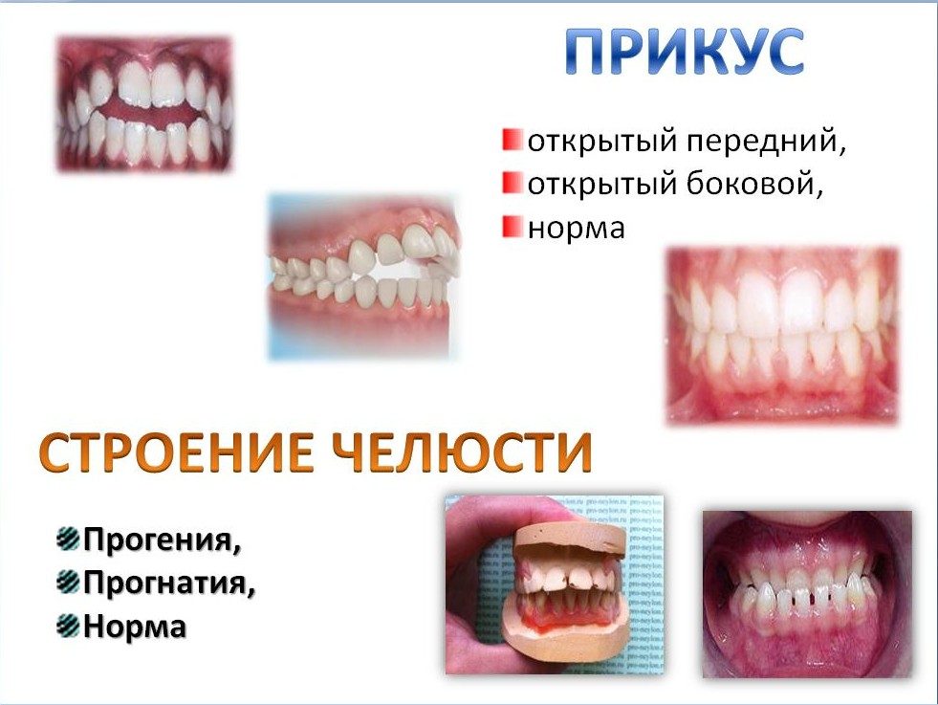
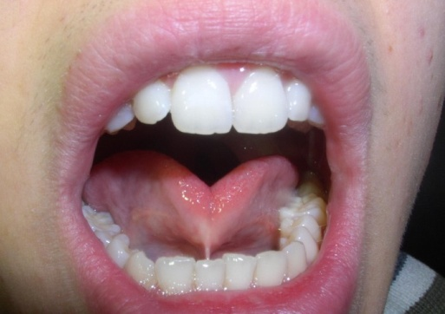
Патология строения артикуляционного аппарата (короткая уздечка языка, неправильный прикус, расщелины твердого и мягкого неба и т.д.)

Slide 12
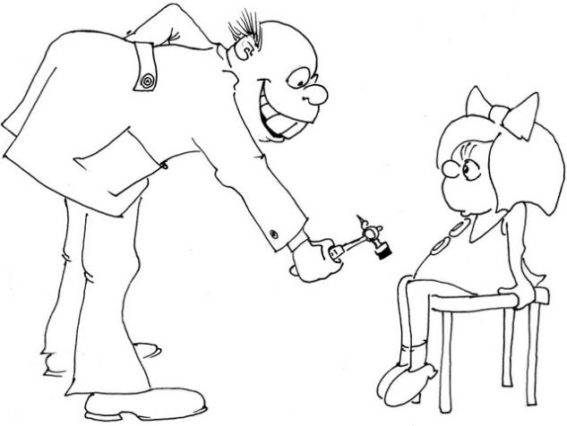
Патология формирования речевой функции (неврология):
Алалия
Афазия
Дизартрия
Заикание

Slide 13
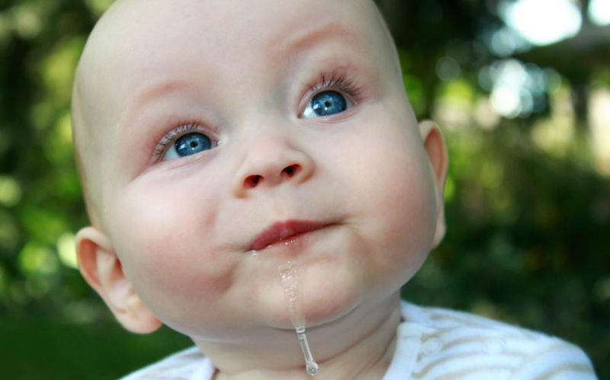
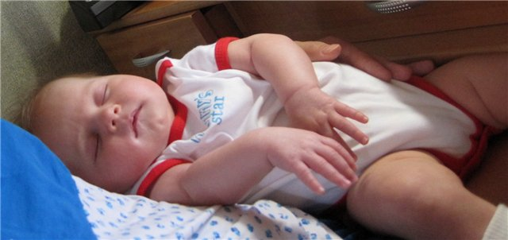
Признаки дизартрии у детей
Речь у ребенка-дизартрика нечеткая, невнятная, малопонятная, что обусловлено нарушением иннервации речевых органов.
Также заболевание имеет характерные неречевые отклонения.
В грудном возрасте дизартрия может проявляться в виде:
трудностей при сосании груди или бутылочки, вялого сосания;
поперхивания, частых срыгиваний.
На этапе раннего развития нарушения речи проявляются отсутствием лепета, гнусавым оттенком звуков, опозданием первых слов (ребенок произносит первое слово ближе к 2,5 годам).

Slide 14
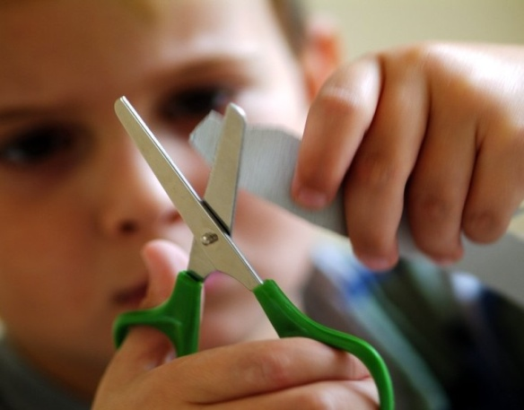
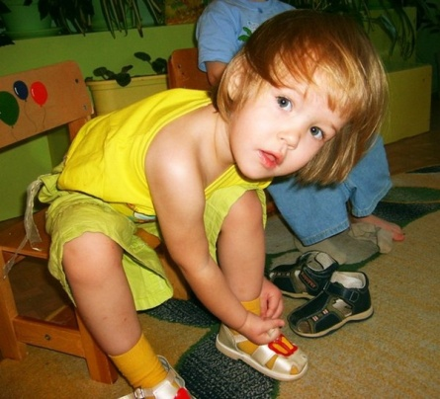

Основными симптомами дизартрии выступают:
нарушение артикуляционной моторики: спазм артикуляционных мышц – проявляется постоянным напряжением мускулатуры языка, губ, шеи, лица, плотным смыканием губ;
гипотония артикуляционных мышц – характеризуется вялостью, неподвижностью языка, полуоткрытым ртом, гиперсаливацией, несмыканием губ, назализацией голоса;
дистония артикуляционных мышц – при речи повышенный тонус мышц сменяется гипотонией.
Нарушение звукопроизношения. Выражается в разной степени.
Стертая дизартрия проявляется отдельными фонетическими дефектами (искажением звуков), смазанностью речи.
Более тяжелые формы дизартрии сопровождаются искажениями, пропусками, заменой звуков.
Речь может быть медленной, непонятной, невыразительной.
Речевая активность снижена.
Нарушается произношение всех звуков.
Появляется смягчение твердых звуков, межзубное и боковое произношение свистящих и шипящих звуков.
В случаях полного паралича речевых мышц развивается немота.
Нарушение речевого дыхания.
Когда ребенок начинает говорить, дыхание учащается, становится прерывистым, вдох укорачивается.
Голос при дизартрии тихий, слабый, монотонный. Часто дети говорят в нос.
У больных страдает фонематический анализ и дифференциация звуков.
Дефицит речевого общения может вызывать отсутствие грамматического строя речи и минимизацию словарного запаса.
Может отмечаться дисграфия и общее недоразвитие речи.

Slide 15

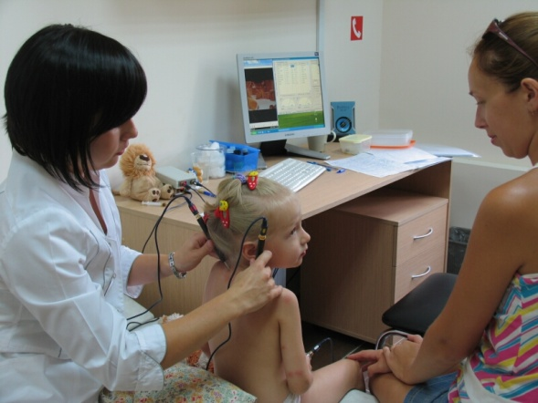
Диагностику болезни и дальнейшее ведение детей осуществляет логопед и детский невролог.
Наиболее значимыми обследованиями являются:
электроэнцефалография;
электронейрография;
электромиография;
трансканальная магнитная стимуляция;
МРТ головного мозга.
Логопедическое обследование детей с дизартрией включает: оценку речевых нарушений – анамнез речевого развития, исследование звукопроизношения, ритма, темпа, разборчивости речи, фонематического восприятия, объема словарного запаса; оценку неречевых нарушений – особенности строения речевого аппарата, объем речевых движений, состояние мимической и речевой мускулатуры, характер дыхания.

Slide 16


Slide 17

ОКАЗАНИЕ ЛОГОПЕДИЧЕСКОЙ ПОМОЩИ В ГБДОУ ЦРР Д/С № 60
В нашем детском саду создан дошкольный логопедический пункт, который показал целесообразность данной формы работы наряду с имеющимися формами организации логопедической помощи детям дошкольного возраста.
Наш дошкольный логопедический пункт сформирован для оказания коррекционной помощи детям
5– 6 летнего возраста, имеющим различные речевые нарушения.
Работа по коррекции речи детей на логопункте начинается с сентября, т.е. с начала учебного года.
Обследование детей начинается в начале учебного года, затем детей, нуждающихся в логопедической помощи логопед направляет на комиссию.
Комиссия работает с 25 августа по 25 июня.
Комиссия находится по адресу:
пр. Ветеранов, дом 140, к.2
Сайт ЦПМСС Красносельского района http://cpmss.ngised-studio.ru/
.

Slide 18
ОКАЗАНИЕ ЛОГОПЕДИЧЕСКОЙ ПОМОЩИ В ГБДОУ ЦРР Д/С № 60
На комиссии детей обследуют специалисты:
логопеды;
психологи;
дефектологи;
При необходимости ребенок может быть направлен на обследование к психиатру (по адресу:
Адрес:Санкт-Петербург, ул. Новостроек, 24
Индекс:198188
Телефоны:8 (812) 784-70-85
Режим работы:пн–пт: 09:00 – 20:00
Возможные заключения и рекомендации:
Занятия на логопункте с логопедом и психологом
Занятия в логопедической с группе д/cада логопедом и психологом
Занятия в коррекционной группе д/cада с логопедом, психологом, дефектологом

Slide 19
Занятия с каждым ребенком продолжаются с октября по июнь.
Наполняемость логопункта,
согласно нормативным документам – 25 детей.
Основными задачами в работе логопедического пункта: выявление, преодоление и своевременное предупреждение различных нарушений речи у детей - дошкольников;
профилактическая работа и пропаганда логопедических знаний среди работников детского сада и родителей детей, посещающих детский сад.
Основными формами организации коррекционно-воспитательной работы логопедического пункта являются индивидуальные и подгрупповые занятия.
Продолжительность индивидуальных логопедических занятий составляет 15 минут, подгрупповых 20-25 минут.
Консультативный прием проводится логопедом в корпусе №1
по адресу: ул. Маршала Захарова д.17 корп.3 - в среду с 15.00 – 18.00.
На дошкольном логопункте занимаются дети со следующими нарушениями: стертая форма дизартрии, общее недоразвитие речи, фонетическое недоразвитие речи и фонетико-фонематическое недоразвитие речи.

Slide 20
Нормативно-правовое обеспечение
  Трудовой Кодекс РФ от 30 декабря 2001 г. № 197-ФЗ (в редакции Федерального закона от 30 июня 2006 г. № 90-ФЗ)
  Закон РФ «Об образовании»
  Положение о логопункте в ГБДОУ ЦРР – Д/с №60
  Инструктивное письмо Министерства образования РФ от 14.12.2000 №2 «Об организации работы логопедичес-кого пункта общеобразовательного учреждения»
  Инструктивно-методическое письмо
  «О работе учителя-логопеда при общеобразовательном учреждении».
  Ястребова А.В., Бессонова Т.П., М., Когито-Центр, 1996 (По заказу Министерства образования РФ).
  Методические рекомендации «Содержание и организация логопедической работы учителя-логопеда общеобразовательного учреждения». Т.П.Бессонова. - М., АПКиППРО РФ, 2008.

